Slide 1
Etnické komunity v ČR
Dana Bittnerová

Slide 2
Rámce kurzu
Cíl:
Seznámit s etnickou skladbou státu
Ukázat dílčí témata, která jsou s tématem spojena
Na vzdory tomu vědět, že etnicita je jen jedna z mnoha charakteristik jedinců, přináší sice specifickou zkušenost ale za nemusí být vždy důležitá.

Slide 3
Studijní opory, zapojení do výuky a atestace
Moodle
účást na kurzu 70%
Nalezení odborného textu o etnických menšinách, odevzdat do Moodle
Kolokvium – skupinová diskuse nad čtyřmi vybranými tématy.

Slide 4
Obsah kurzu
1. Vývoj etnické skladby do roku 1945
2. Vývoj skladby po druhé světové válce do současnosti
3. Politika ČR ve vztahu k migraci a etnickým skupinám
4. Ukrajinci – transnacionální migrace, pracovní migrace
5. Vietnamci – dynamika imigrační skupiny
6. Anglofonní migrace – expatriotické skupiny, kosmopolitanismus
7. Bělorusové – politická migrace a azyl
8. Rusové – Intelektuální diaspora/ lifestylová migrace/ identity
9. Bulhaři – koncept integrace
10. Němci a návratová turistika
12. Muslimové – Islamofobie – život se stigmatem
13. Ti, na které se nedostalo – druhé bydlení pro Holanďany, Nigerijci a jiná kultura. - alternace témat

Slide 5
Akademický diskurz
Samozřejmé věci chápat jako nesamozřejmé
Hledat podstatu, kořeny, důsledky, příčiny
Vždy najít definici pojmů, o nichž se mluví jako ústředních

Slide 6
Akademický diskurz
Samozřejmé věci chápat jako nesamozřejmé
Hledat podstatu, kořeny, důsledky, příčiny
Vždy najít definici pojmů, o nichž se mluví jako ústředních
etnicita
komunita
stát

Slide 7
Svět vnímáme jako etnický/ rasový
Proč?
A proč je to pro nás důležité?
A je to vůbec důležité?

Slide 8
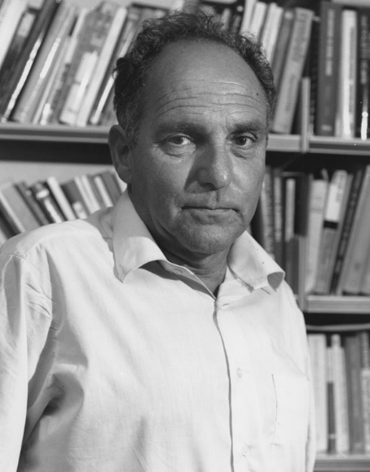
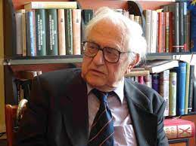
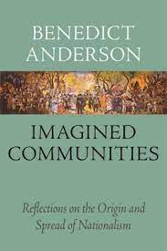
Nacionalismus
Arnošt Gellner 1983, 1993
Produkt moderní společnosti, odpověď na vývoj průmyslu
Transformace společnosti agrární v průmyslovou
Nástroj sociální koheze
NÁROD – vynález průmslové společnosti =
Nárok aby kulturní a politické hranice byly shodné
Škola jako nástroj společného vědění = vysoké kultury
Miroslav Hroch
Národ důsledek moderní komunikace a byrokratizace
Máme-li doložit význam této skutečnosti pro formování moderních národů, nepostačí obvyklé poukazy na zlepšování cest, stavbu průplavů, rozšiřování a zrychlování pravidelného poštovního spojení, na možnost zasílání předplacených novin a jiných periodik, na zrychlující se lodní dopravu a posléze na budování železnic. Zajisté, všechny tyto proměny byly velmi důležité pro makroekonomický vývoj, stejně jako pro rodící se okouzlení hospodářským pokrokem. Pro národní mobilizaci řadových příslušníků státního národa, stejně jako pro národní hnutí měly tyto proměny v prvé řadě význam v tom, že urychlily přísun informací z „velkého světa“ do existující již sítě tradiční lokální komunikace.
Benedict Anderson
Imagined community
Etnické/národní identity – pocit příslušnosti

Slide 9
Společenství: národ a etnická skupina
Etnické skupiny – typ společenství - není popíráno, že by tu nebyly před objevem národa
Stupně etnicity: Don Handelman (1977) typologie etnického začlenění:
Etnická kategorie – reprodukce skrze endogamii, mýty o původu – společenský význam mimo domácnost je omezený = identita
Etnická síť – systém interakce mezi aktéry, předávání hodnot podél etnické hranice, výhodné pro hledání práce, partnera - síť
Etnická asociace – jistá organizace, sleduje společné cíle - organizace
Etnické společenství – územní základna ; sdílejí identitu, sítě, asociace i teritorium(Eriksen 2008)
Národ = kulturní a politické hranice mají být shodné (Gellner 1993)
= státní politiky ve vztahu k etnicitám = Různé typy nacionalismů Německo x Francie x Švýcarsko = Pocit blízkosti dáno:
občanský x etnický princip (různé typy nacionalismu – viz Gellner)
Příslušnost k národu 3 složky 1. občanská x kulturní x emocionální. (Vlachová 2019)

Slide 10
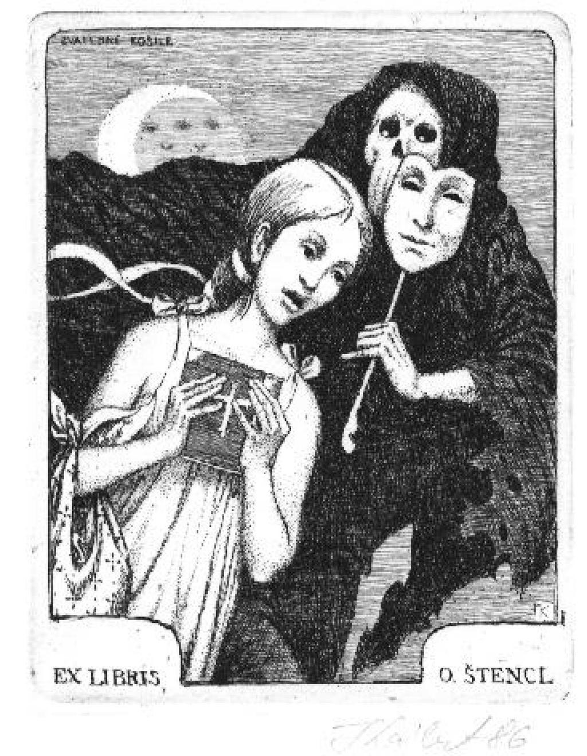
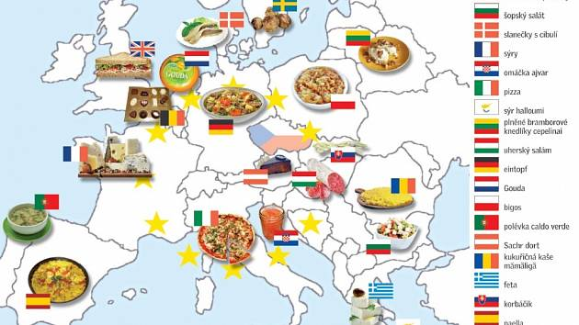
Etnicita
Primordialita (představa společné krve, mýtus společného předka) Herder Duše národa
x konstruktivismus
Barth 1969 – etnicita
My x oni
udržuje hranice mezi lidmi/skupinami,
Typ vztahu mezi lidmi
Kultura x vybrané prvky, které slouží k vyznačení hranice.
Komplementarita a dichotomie
Appadurai (1988) How to Make a National Cuisine: Cookbooks in Contemporary India – Národní kuchařky
= konstrukce národních/ etnických identit /pocitů přináležení
Okamura 2016 – Situační etnicita
Notes:
Jonathan Okamura uvažuje o situační etnicitě jako o situačně determinované, protože v některých situacích je pro aktéra výhodné etnicitu prosazovat, jindy naopak ji zastírat, a vztahovat svoji sociální identitu k jiným sociálním statusům či charakteristikám, které má k dispozici. Variabilita etnické identity tedy závisí na konkrétní sociální situaci a způsobu, jakým variabilitu vnímá samotný aktér. (Okamura, 2016 : 337-352)

Slide 11
Etnická skupina – konstruktivistický přístup
Etnická skupina se týká vztahů mezi skupinami, jejíchž členové považují příslušníky jiných skupin za kulturně odlišné.
Kulturní odlišnost:
Přesvědčení o objektivních kulturních rozdílech:
(Eriksen 317) = „čím podobnější se lidé stávají, tím více lpí na zbývajících odlišnostech“
Etnicita tam, kde lze uvažovat my x oni – podmínka kontaktu
Nejde o odlišnost jako takovou, ale o to, která odlišnost se stává relevantní (př. Slováci x Maďaři – strava, mentalita) – znaky jsou vnímány jako indikátory etnické odlišnosti $⇒$ kulturní rysy ≠ etnicita, Barth (1969) – studium hranic – význam pro lidi tyto hranice udržovat.
Etnicita = aspekt vztahu, nikoliv vlastnost jedince či skupiny (Barth) = musí se tak cítit a být i tak rozpoznán (Gellner) = uvnitř i vně rozpoznají a uznají odlišnost
Etnicita budována na ideologii a praktikách + na emocích = „zakotvena v některých společenských situacích“ (sportovní zápasy, vánoce) + paměť (Tonkin et al 1989)

Slide 12
Vtipy jsou jedním ze způsobů, jak udržovat etnické hranice
Baví se Čech, Rus a Američan, kdo má lepší sklo. Američan říká:„My máme sklo kterým dohlédneme až na dno moře“.A jak mu říkáte?ptají se Rus a Čech a Američan odpoví:„Oceanohled“. Další říká Rus:„my máme sklo kterým dohlédneme až na konec vesmíru“A jak mu říkáte ptají se Čech a Američan.a Rus odpoví:„Vesmírohled“.Potom říká Čech:„my máme sklo kterým dohlédneme skrz zeď“ a jak mu říkáte?ptají se: Rus a Američan a Čech odpoví:„okno“
Víš, proč nám Němci na ty tři roky zavřeli vysoké školy? ??? Aby měli šanci nás dohnat v kultuře.
Do hospody přijdou Angličan, Francouz a Skot. Objednají si pivo a všem třem uvízne v pěně moucha. Angličan pivo znechuceně odstrčí, Francouz mouchu vyndá a pivo vypije a Skot mouchu vytáhne, chytne jí za křídlo a řve na ní: "Vyplivni to ty mrcho! Vyplivni to!"

Slide 13
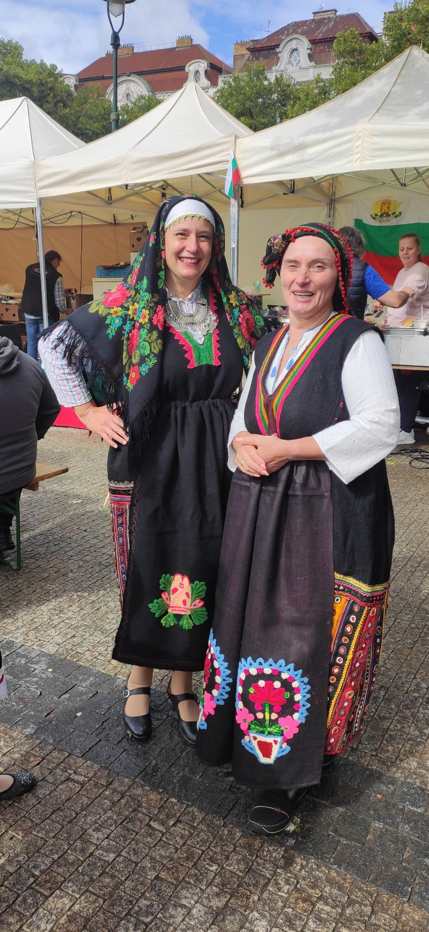
Národ
Hroch, M. (2005): Národ jako kulturní konstrukt? /online/ Lidé města, 7, (3): https://lidemesta.cuni.cz/LM-601.html
„Schopnost představit si národ ovšem není žádnou antropologickou daností, nýbrž závisí na zcela konkrétních okolnostech vyplývajících z toho, že se rozšířila jistá úroveň sociální komunikace a také jistý typ vzdělanosti.5“
Co je konstruováno:
emoce („pospolitost citového života“, národ jako tělo),
Představa biologické podstaty: (Vlachová 2019)
Symboly: symbolické „obsazení veřejného prostoru" nárok na vládu (Max Weber, in Hroch 2005)
Stereotypy: autostereotyp x heterostereotyp
Národní pomníky
Národní slavnosti
Národní prostor a jeho hranice – domov, krajina národa
Příslušnost k národu 3 složky 1. občanská x kulturní x emocionální. (Vlachová 2019)
Notes:
Uzemí:
Anglie 15. století – hranice ne dílo panovníka x lidí co zde žijí
V severním Nizozemí se hledání specifiky národního života promítlo do obrazů, jejichž autoři vědomě zachycovali život lidí a osobitou tvář krajiny a vyjadřovali tak nejednou také své republikánské národní smýšlení. – Hroch 2005
Srdce x hráz (nájezdy Mangolů na Rusko, Maurů na Španělsko)
Naproti tomu se carská vláda snažila přispět poznáním celého Ruska k tomu, aby se upevnilo povědomí soudržnosti alespoň vzdělané části obyvatelstva.
Je třeba rozloučit se s ahistorickou pověrou, která promítá úlohu současných médií do historické reality minulých staletí. Jestliže dnes mají masová média schopnost do značné přesvědčit občany téměř o čemkoli a modifikovat i jejich identitu, nelze z toho vyvozovat, že i v minulosti byli lidé tak snadno manipulovatelní jako dnes.
emoce („pospolitost citového života“, národ jako tělo),
Představa biologické podstaty: zdatnost národa, teritoriální imperativ, biologické koncepce nacionalismu je tedy v člověku pocit sounáležitosti od přírody geneticky zakořeněn, Socio-biologists suppose that ethnic groups are primordial entities dating back to or before origins of Homo sapiens and ethnicity is a form of extended kinship (Malešević, 2004, in Vlachová 2019). Představa společného předka (Vlachová 2019)
Symboly: symbolické „obsazení veřejného prostoru" nárok na vládu (Max Weber, in Hroch 2005) typy národních symbolů, se v téměř shodné podobě prosadily ve všech formujících se národech a posléze i v národních státech Hroch 2005, Komplementarní a dichotomní (Eriksen 2008) e symbolů se stávaly v podmínkách jejich masové aplikace stereotypy. Díky tomu se pak symboly mohly stát nástrojem uplatnění politické moci v národním životě.24 V souladu s tím je také pozorování, že některé jednoduché symboly, jako např. vlajky, národní kroje a barvy mohly najít přijetí poměrně snadno, kdežto složitější symboly čerpající např. z historie a mytologie se dostávaly do roviny stereotypů za předpokladu, že jejich adresáti získali elementární znalost faktografie národních dějin. (Hroch 2005)
Stereotypy: autostereotyp x heterostereotyp
Národní pomníky
Národní slavnosti
Národní prostor a jeho hranice – domov, krajina národa

Slide 14
Národní identity
Jedinec pocit identifikace s národem/ přináležení k národu -
Vyjednávání/konstrukce sociální identity = propojování lidí do imagined community ( Benedict Anderson)
Národ početná skupina – nezná se
Média podporují představu přináležení
Etnická/národní identita ale není jedinou sociální identitou, kterou člověk má
Kontextuální záležitost pocitu (identita relační a situační (Eriksen)

Slide 15
Metodologický nacionalismus
Nacionalismus jako nástroj přístupu k sociální realitě
Východisko úvah
Kritika metodologického nacionalismu
Lidé mají různé identity/statusy a podle nich se odvozuje také jeho situování v sociální realitě

Slide 16
Vztah státu na EM
Eriksen (2008)
nemusí být nutně v menšinové počtu vůči většinové společnosti; míní se tím spíše její politická podřízenost.
Přístupy NS:
genocida – vyhlazení obyvatelstva (postgenocidní lokality – Bosna a Hercegovina).
segregace,
asimilace a
integrace (Eriksen 2008).
Segregace menšiny znamená její fyzické oddělení od většinové společnosti, toto oddělení je často provázeno i negativními stereotypy a znehodnocováním segregované menšiny. Příkladem této strategie je tzv. apartheid, který byl uplatňován v minulosti jižní Africe.
Další možností je asimilace, která může být jak vynucená, tak i dobrovolná. V případě tělesných (rasových) odlišností pak může být prakticky nedosažitelná. Asimilace může konečně vést k celkovému vymizení menšiny, která následkem asimilačním procesu splynula s většinovou společností.
Jistým střední cestou mezi těmito možnostmi je pak integrace. Ta se obvykle projevuje účastí většiny i menšiny ve společných institucích a skupinová identita je chápána jako určitá míra kulturní odlišnosti.

Slide 17
Vztah národního státu ke krajanům x menšinám
Občani jiného státu x nositelé jiné etnické identity: podpora
„nebezpečnější byla (a dodnes je) představa personalizovaného národa tam, kde někteří z příslušníků národa (nebo ti, kdo jsou za takové považováni) žijí na území jiného národního státu a jsou případně ohroženi tím, že se budou asimilovat, tj. že splynou s národem jiným. Taková změna identity části národa se pociťuje jako ztráta části vlastního národního těla. “ – Hroch 2005
Diaspora – transnacionalismus
kompenzace nerovného postavení – ale jen určitým skupinám

Slide 18
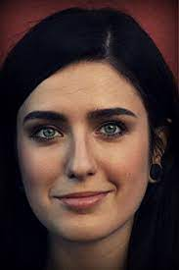
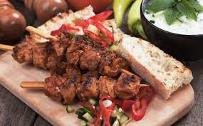
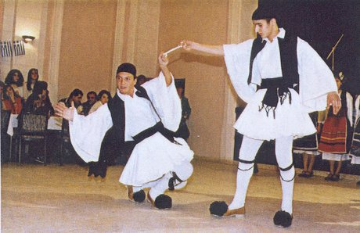
Jak vnímá etnickou odlišnost majorita?
+
-
https://www.youtube.com/watch?v=7MMS0-_6Ayc

Slide 19
Postavení etnických minorit
Národnostní menšiny
Občané ČR
Rada vlády pro národnostní menšiny
14 menšin (běloruská, bulharská, chorvatská, maďarská, německá, polská, rumunská, rusínská, ruská, řecká, romská, slovenská, srbská, ukrajinská, vietnamská)
Cizinci
Cizí státní příslušníci, lidé bez občanství
Ministerstvo vnitra – Cizinecká policie + Odbor migrační a azylové politiky
Ministerstvo práce a sociálních věcí

Slide 20
Národnostní menšiny a diaspory
Bulharská národnostní menšina
Běloruská národnostní menšina
Chorvatská národnostní menšina
Maďarská národnostní menšina
Německá národnostní menšina
Polská národnostní menšina
Romská národnostní menšina
Rusínská národnostní menšina
Ruská národnostní menšina
Řecká národnostní menšina
Slovenská národnostní menšina
Srbská národnostní menšina
Ukrajinská národnostní menšina
Vietnamská národnostní menšina
Slovenská
Ukrajinská
Vietnamská
Ruská
Mongolská
Čínská
Bulharská
Anglofonní
Rumunská
Turecká, atd.
Notes:
Schvalování národnostních menšin – legislativní proces. Szarka- info o Maďarsku: procedura 100 let, 1000 podpisů, Schválení parlamentem, Doporučení AV = Ústavu pro výzkum národnostních menšin (vlna 2005/6 Hunové, Joshua Novák

